Slide 1
Автор проекта: Гацко Дмитрий Вячеславович

Slide 2
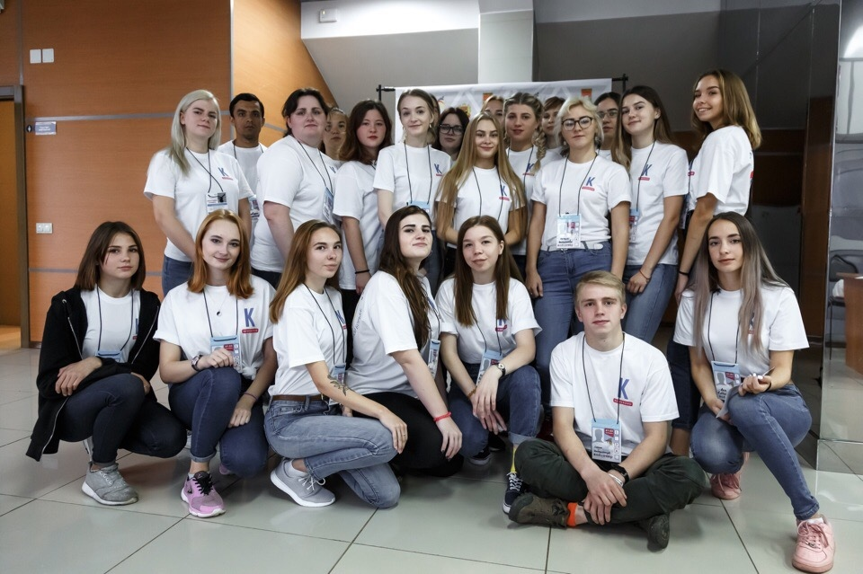
Команда проекта
Руководство и активисты КРОО «ВЦ «Поколение В»

Slide 3
Проблема
Вопросу подготовки событийных волонтёров уделяется недостаточно внимания

Slide 4
Цель проекта
Вовлечение широкого круга представителей молодежи в волонтерскую деятельность и их последующая подготовка для сопровождения городских массовых событий и будущих международных событий

Slide 5
Целевая аудитория
Молодые люди в возрасте 14-23 лет: школьники и студенты, интересующиеся спортом, культурно-массовыми и гражданско-патриотическими мероприятиями.

Slide 6
Целевая аудитория
Молодые люди в возрасте 14-23 лет: школьники и студенты, интересующиеся спортом, культурно-массовыми и гражданско-патриотическими мероприятиями.

Slide 7
Стоимость проекта
Полная стоимость проекта
376 855 рублей
Собственные вложения
176000
Полная стоимость проекта
200 855 рублей

